Slide 1

УСТАНОВОЧНЫЙ СЕМИНАР
Омская региональная детско-юношеская общественная организация охраны окружающей среды «Экологический Центр»
ПРОЕКТ
«Мы знаем - город будет,
мы знаем – саду цвесть»

Slide 2
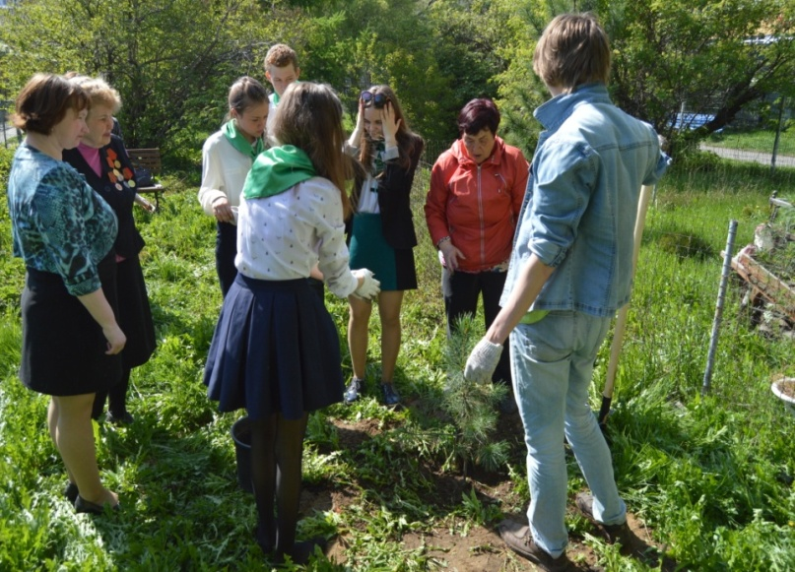
ИСТОРИЯ ПРОЕКТА
Данный проект появился
в 2017 году,
по инициативе экологических дружин,
были высажены 10 деревьев и сформированы клумбы, проведено 11 образовательных занятий.
В 2019 году проект сделал шаг вперед высадил 9 деревьев на аллее Ветеранов, проведено 14 занимательных занятий по экологии.

Slide 3
ЦЕЛЬ: Создание благоприятных, комфортных, экологически-безопасных условий для проживания жителей города Омска на примере благоустройства сада Юннатов путем улучшения ландшафтно-архитектурного облика.
Задачи:
- поддержка концепции «Омск – город сад» путем озеленения и благоустройства территории, направленной на создание экологически-чистой и безопасной среды для жителей города Омска.
- благоустройство сада с участием волонтеров экологов и их родителей;
- проведение экологических акций по санитарной очистке территории;
- проведение тематических акций с целью выявления основных проблем парков, скверов и садов города Омска;
- проведение массовых мероприятий привлечет внимание к необходимости сохранения и восстановления природных объектов города Омска;

Slide 4
Дата начала проекта - 18 апреля 2022 г. Дата окончания проекта - 30 октября 2022 г.
КОМАНДА ПРОЕКТА:
ЭКОЛОГИЧЕСКИЕ ДРУЖИНЫ СОШ 83, 30, 73, 89, 110, 95, 37, 118, 39, Детский ЭкоЦентр
Мартынова Людмила Викторовна, Председатель Совета
Князева Наталья Ивановна, зам.председателя, руководитель эко.дружины ОРДЮОО «Экологичкеский Центр», пдо БОУ ДО г. Омска «Детского ЭкоЦентр»,
Рахаева Алма Жусуповна – методист БОУ ДО г. Омска «Детского ЭкоЦентр»,
Демин Дмитрий Сергеевич – руководитель эко дружины, пдо БОУ ДО г. Омска «Детского ЭкоЦентр»,
Любошенко Галина Михайловна – агроном БОУ ДО г. Омска «Детского ЭкоЦентр»,

Slide 5
КАЛЕНДАРНО-ТЕМАТИЧЕСКИЙ ПЛАН
Дата | Название мероприятия | Место проведения
18 апреля 2022 | Установочный семинар | БОУ ДО г. Омска «Детский ЭкоЦентр» (ул. М. Жукова, д. 109)
28-30 апреля 2022 | Высадка саженцев деревьев и кустарников | Территории Сада юннатов (ул. М. Жукова, д. 109) и пришкольных участков экологических дружин
31 мая 2022; 7, 14, 21, 28 июня 2022; 6, 13 сентября 2022 | Проведение экологических акций по санитарной очистке территорий | Территории Сада юннатов (ул. М. Жукова, д. 109) и пришкольных участков экологических дружин
3, 10, 17, 24 июня 2022; 2, 9, 16 июля 2022 | Проведение игровых программ «В гостях у природы» | Территории Сада юннатов (ул. М. Жукова, д. 109) и пришкольных участков экологических дружин
1 июня 2022 | Проведение Всемирного дня защиты детей | Сад юннатов (ул. М. Жукова, д. 109)
1 сентября 2022 | Проведение мероприятия, посвященного Дню знаний | Сад юннатов (ул. М. Жукова, д. 109)
15 сентября 2022 | Российский день леса (посадка деревьев, беседы и (или) уроки) | Территории Сада юннатов (ул. М. Жукова, д. 109) и пришкольных участков экологических дружин
29 июня 2022 | Проведение экологического квеста «Экологический след» | Сад юннатов (ул. М. Жукова, д. 109)
8, 17 сентября 2022 | Проведение тематической акции «Зеленый наряд города Омска» | Территории Сада юннатов (ул. М. Жукова, д. 109), сквера им. 30 лет ВЛКСМ (остановка Академия транспорта) и пришкольных участков экологических дружин
16 ноября 2022 | Круглый стол | БОУ ДО г. Омска «Детский ЭкоЦентр» (ул. М. Жукова, д. 109)

Slide 6
Высадка саженцев деревьев и кустарников на территории пришкольных участков экологических дружин
ДАТЫ проведения : 28, 29, 30 апреля 2022
ОРГАНИЗАТОРЫ:
Демин Дмитрий Сергеевич,
Князева Наталья Ивановна
Рахаева Алма Жусуповна
ЭКОЛОГИЧЕСКИЕ ДРУЖИНЫ СОШ
83, 30, 73, 89, 110, 95, 37, 118, 39, Детский ЭкоЦентр

Slide 7
Проведение экологических акций по санитарной очистке территорий «Сад юннатов» и пришкольных участков экологических дружин
ДАТЫ проведения Акций:
31 мая 2022;
7, 14, 21, 28 июня 2022;
6, 13 сентября 2022
ОРГАНИЗАТОРЫ:
Демин Дмитрий Сергеевич,
Князева Наталья Ивановна
Рахаева Алма Жусуповна
ЭКОЛОГИЧЕСКИЕ ДРУЖИНЫ СОШ 83, 30, 73, 110, 95, 37, 118

Slide 8
Проведение игровых программ «В гостях у природы»
ДАТЫ ПРОВЕДЕНИЯ:
3, 10, 17, 24, июня 2022
2, 9, 16 июля 2022
ОРГАНИЗАТОРЫ:
Демин Дмитрий Сергеевич, Князева Наталья Ивановна
ЭКОЛОГИЧЕСКИЕ ДРУЖИНЫ

Slide 9
Игровая программа – 1 вариант
МЕСТО ПРОВЕДЕНИЯ:
территория сада юннатов, пришкольные площадки экологических дружин СОШ
Участники: все желающие школьники начальных классов, дошкольники
ИГРА ПО СТАНЦИЯМ:
Тропинка первоцветов
Эта удивительная Красная Книга
Цветочная мозаика
Посади дерево
Флора Омской области
Цветик-семицветик

Slide 10
Игровая программа – 2 вариант
МЕСТО ПРОВЕДЕНИЯ:
территория сада юннатов, пришкольные площадки экологических дружин СОШ
Интеллектуально-ролевая игра
в фантазийном сеттинге

Slide 11
Проведение Всемирного дня защиты детей
Дата проведения: 1 июня 2022
ОРГАНИЗАТОРЫ:
Демин Дмитрий Сергеевич,
Князева Наталья Ивановна
Рахаева Алма Жусуповна
ЭКОЛОГИЧЕСКИЕ ДРУЖИНЫ

Slide 12
Проведение экологического квеста «Экологический след»
Дата проведения: 29 июня 2022
ОРГАНИЗАТОРЫ:
Демин Дмитрий Сергеевич,
Князева Наталья Ивановна
Рахаева Алма Жусуповна
ЭКОЛОГИЧЕСКИЕ ДРУЖИНЫ

Slide 13
КВЕСТ «Экологический след»
Участники: ШКОЛЬНИКИ ЭКОЛОНИЧЕСКИХ ДРУЖИН, ВСЕ ЖЕЛАЮЩИ ДЕТСКИЕ ОБЪЕДИНЕНИЯ
Направлен на получение информации о флоре Омской области,
о редких исчезающих растениях занесенных в Красную книгу, памятники природы Омской области

Slide 14
Проведение мероприятия, посвященного Дню знаний
Дата проведения: 1 сентября 2022
ОРГАНИЗАТОРЫ:
Демин Дмитрий Сергеевич,
Князева Наталья Ивановна
Рахаева Алма Жусуповна
ЭКОЛОГИЧЕСКИЕ ДРУЖИНЫ

Slide 15
Российский день леса
ДАТА ПРОВЕДЕНИЯ: 15 сентября 2022
ОРГАНИЗАТОРЫ:
Демин Дмитрий Сергеевич,
Князева Наталья Ивановна
Рахаева Алма Жусуповна
ЭКОЛОГИЧЕСКИЕ ДРУЖИНЫ

Slide 16
Проведение тематической акции «Зеленый наряд города Омска» (Социологический опрос)
Даты проведения: 8, 17 сентября 2022
ОРГАНИЗАТОРЫ:
Демин Дмитрий Сергеевич,
Князева Наталья Ивановна
Рахаева Алма Жусуповна
ЭКОЛОГИЧЕСКИЕ ДРУЖИНЫ

Slide 17
Круглый стол
Дата проведения: 16 ноября 2022
ОРГАНИЗАТОРЫ:
Демин Дмитрий Сергеевич,
Князева Наталья Ивановна
Рахаева Алма Жусуповна
ЭКОЛОГИЧЕСКИЕ ДРУЖИНЫ

Slide 18
МАСТЕР-КЛАСС ПО ПОСАДКЕ ДЕРЕВЬЕВ
Любашенко Галина Михайловна – агроном
БОУ ДО г. Омска «Детский ЭкоЦентр»

